Slide 1

Prebivalstvo Evrope

Slide 2
V številkah…
742.000.000 prebivalcev
42,2 povprečna starost
9.3% sveta
75% ljudi živi v mestih

Slide 3
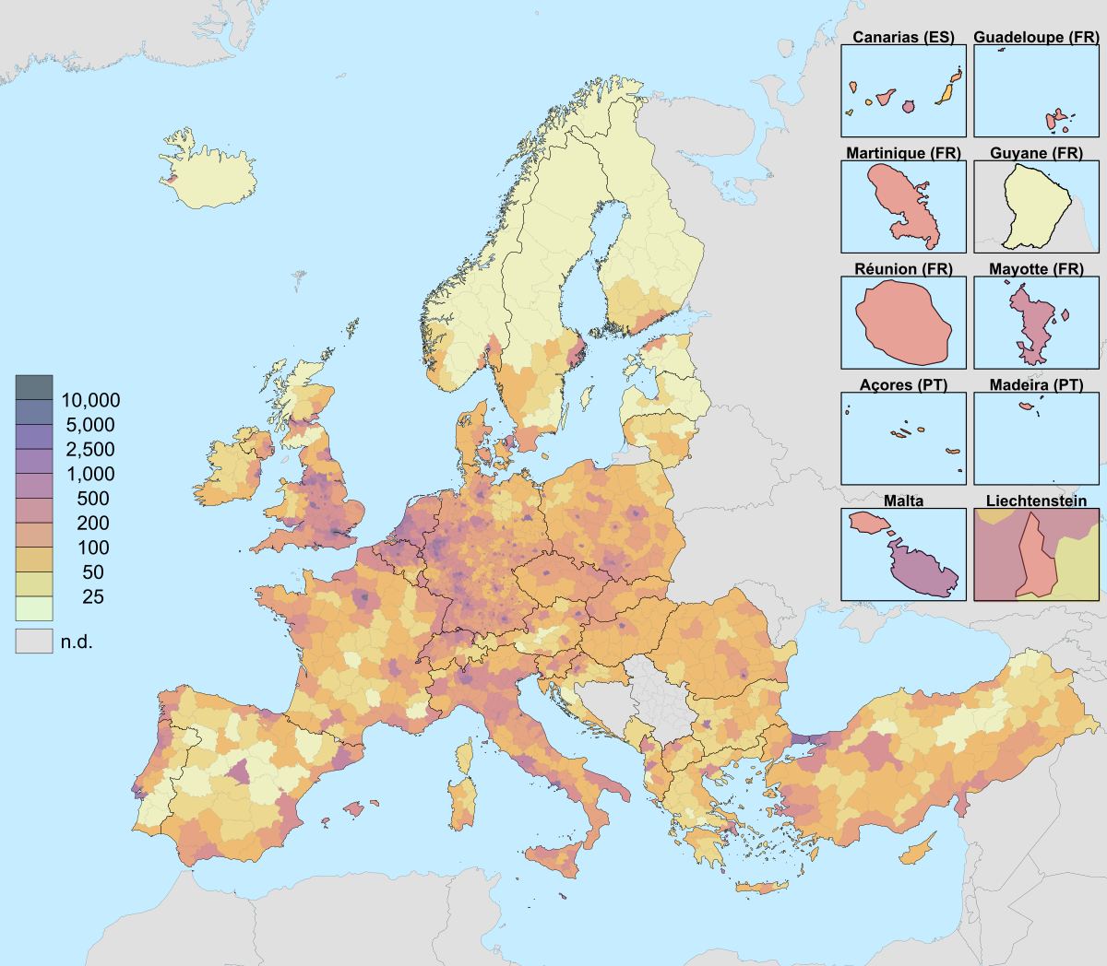
Gostota poselitve
Gosto poseljene so obale, ravnine, industrijska središča.
Vzhod in sever Evrope sta bolj redko poseljena.
34 prebivalcev na km2.

Slide 4
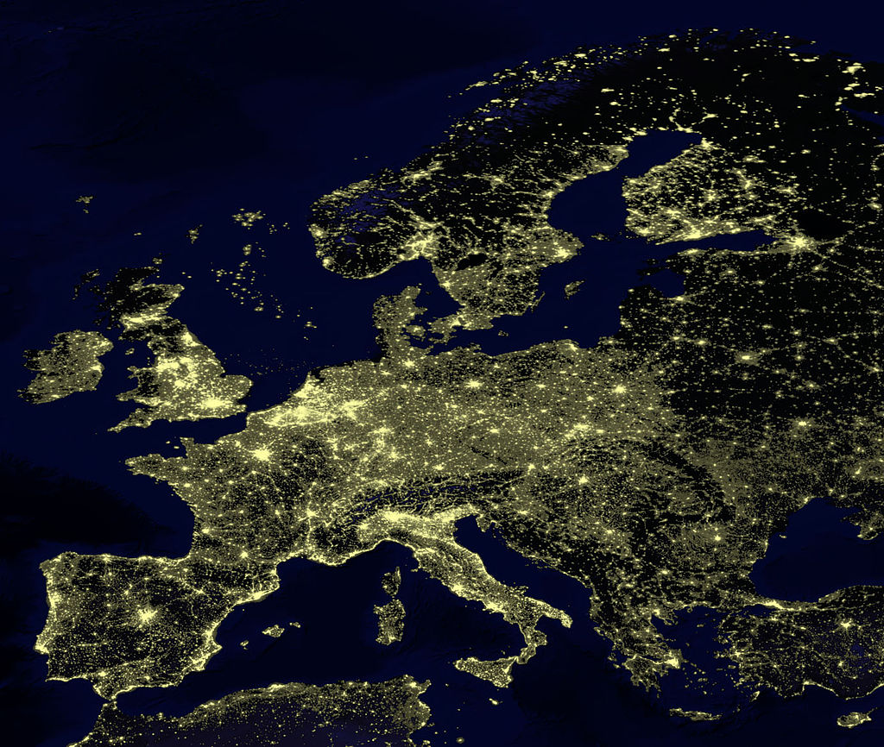

Slide 5
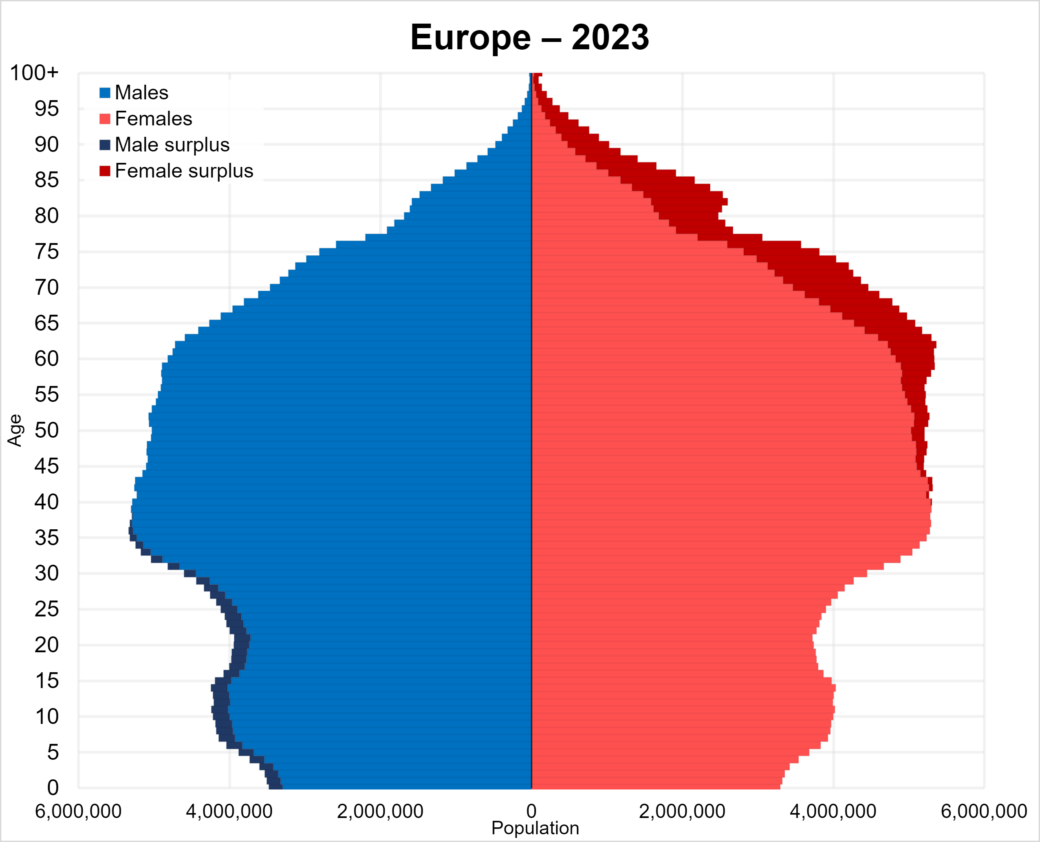
Starostna sestava prebivalstva
Prebivalstvo se stara.
Največje generacije nad 30 let.
Veliko ljudi starejših od 65 let.

Slide 6
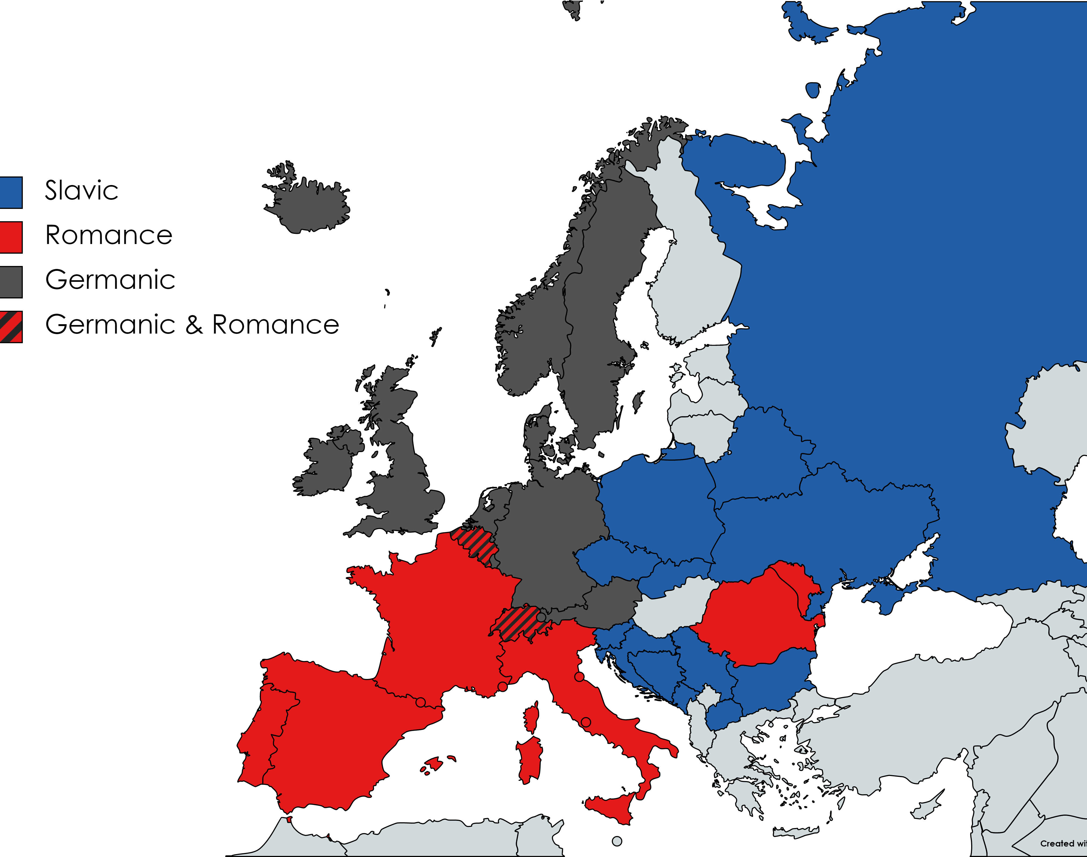
Jezikovne skupine
Germanski jeziki
Slovanski jeziki
Romanski jeziki
Ugrofinski jeziki

Slide 7
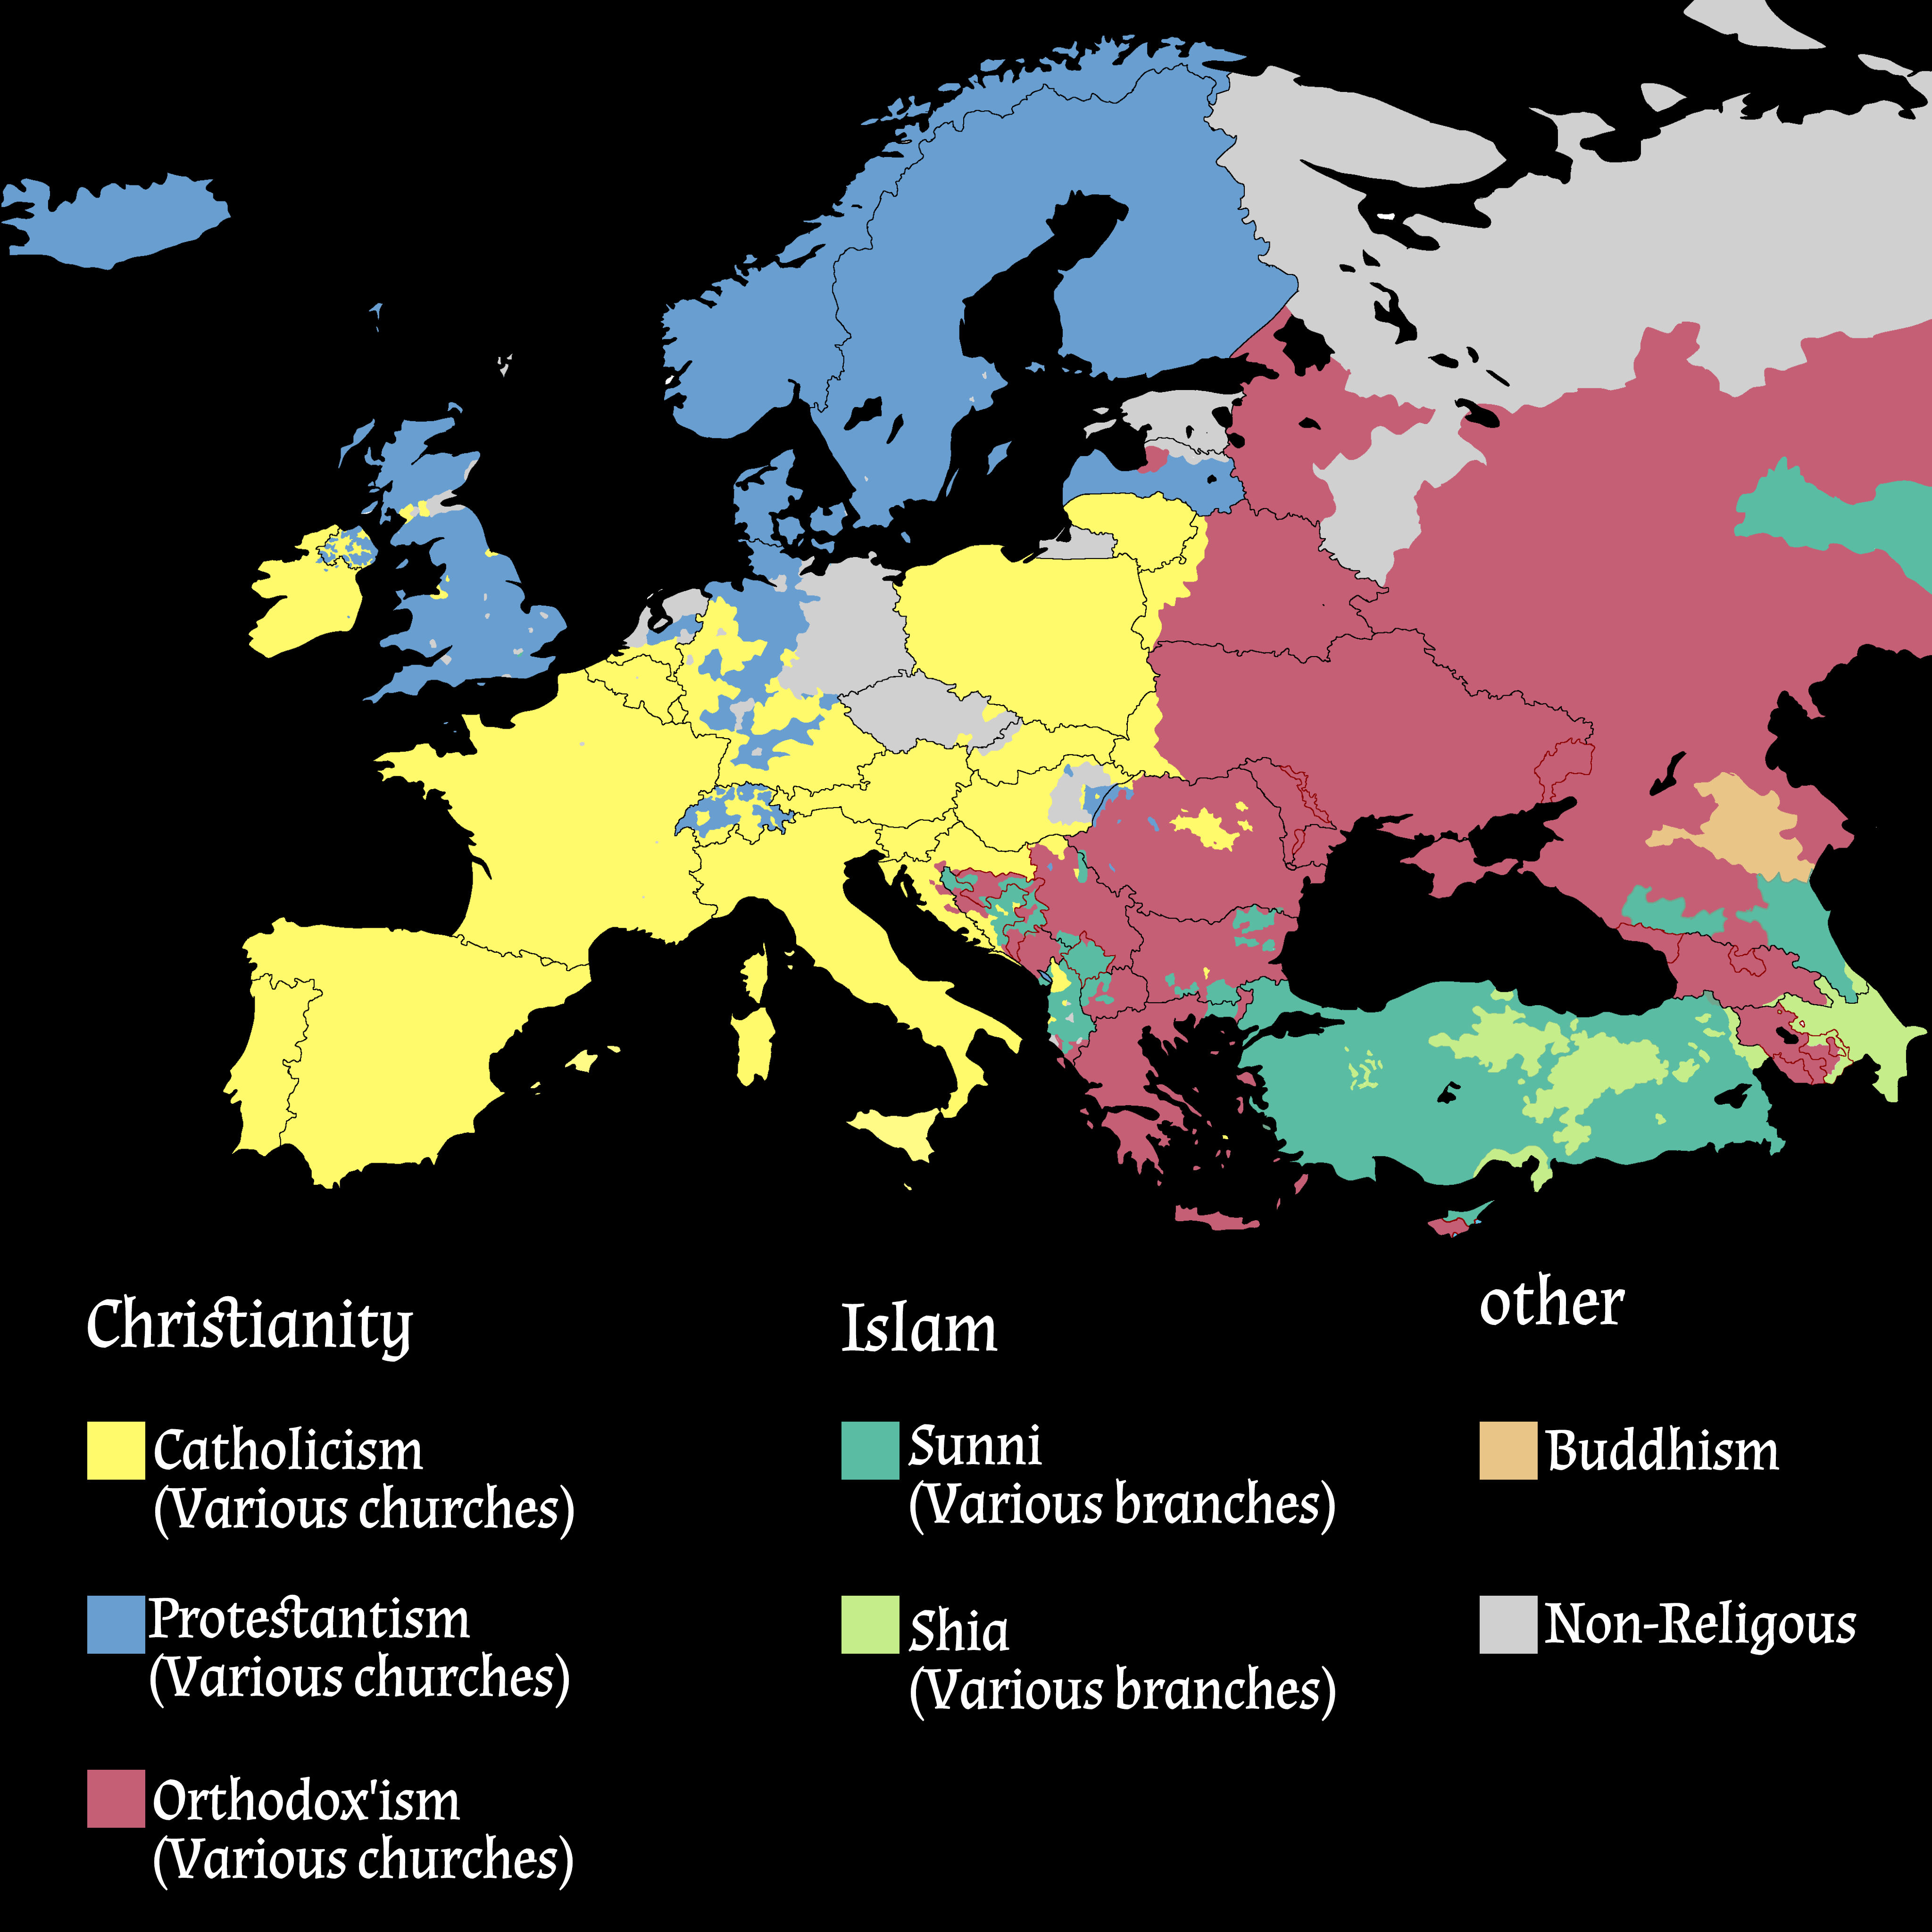
Verstva Evrope
Največ je katolikov, sledijo protestanti, pravoslavci in muslimani.
Vedno več je tudi ateistov in agnostikov.

Slide 8
